Slide 1
Презентация проектов студии Квазар

Slide 2
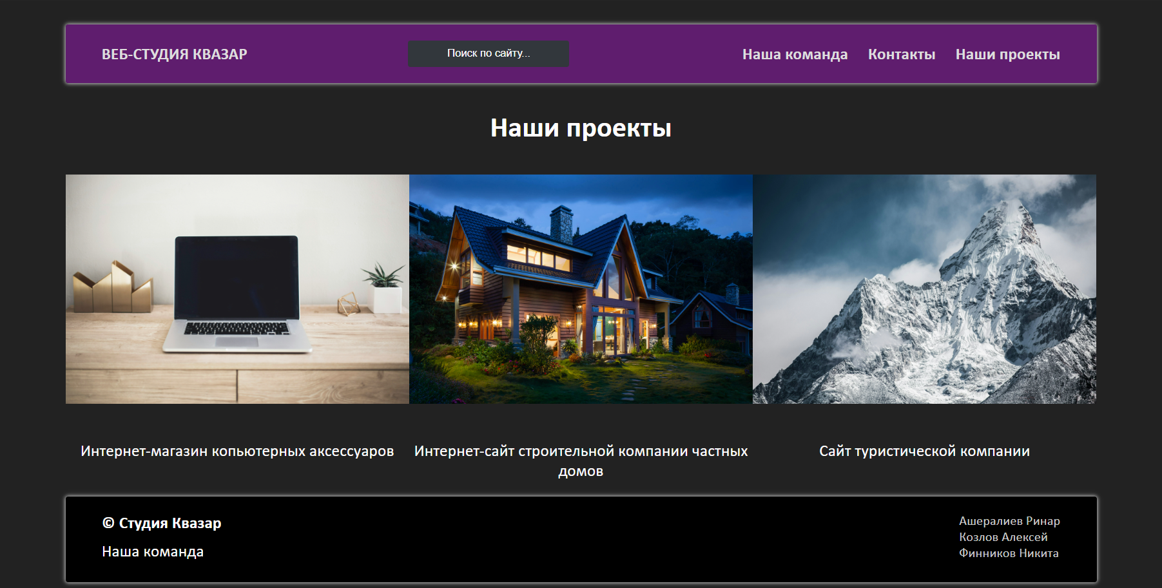
Главная страница

Slide 3

Адаптивный дизайн

Slide 4
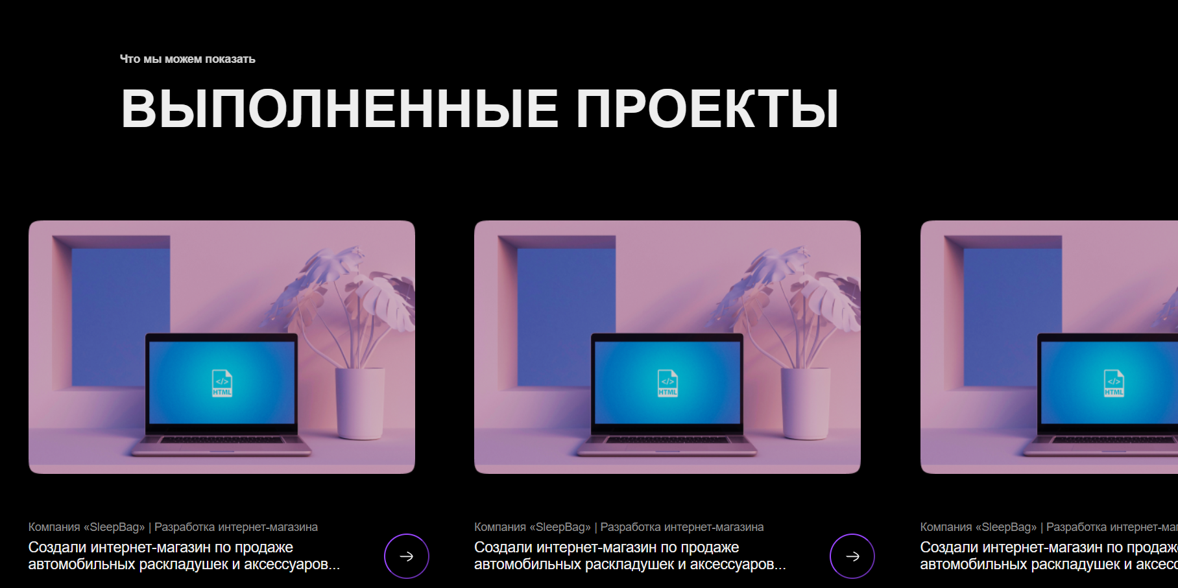
Выполненные проекты

